Slide 1


Slide 2
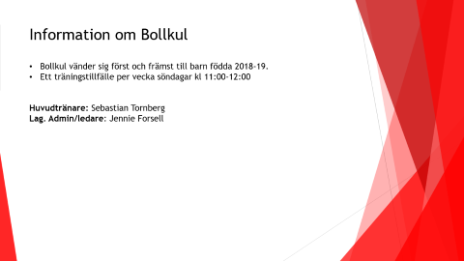
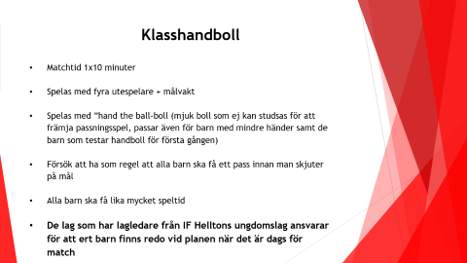
Klasshandboll
Matchtid 1x10 minuter
Spelas med fyra utespelare + målvakt
Spelas med ”hand the ball-boll (mjuk boll som ej kan studsas för att främja passningsspel, passar även för barn med mindre händer samt de barn som testar handboll för första gången)
Försök att ha som regel att alla barn ska få ett pass innan man skjuter på mål
Alla barn ska få lika mycket speltid
De lag som har lagledare från IF Helltons ungdomslag ansvarar för att ert barn finns redo vid planen när det är dags för match

Slide 3
Hur spelar vi klasshanboll?
Svensk handboll förespråkar att vi spelar ett fritt anfalls- och försvarsspel utan givna positioner i minihandboll
Svensk handboll förespråkar ett fritt offensivt försvarsspel. Låt barnen jaga boll och lösa situationerna så som de kommer = ej ställa upp i försvarsspel utmed linjen
Detta tvingar barnen att lära sig rörelse utan boll = ta sig ur passningsskugga och främjar barnens spelsinne
När anfallande lag har avslutat ska hela laget springa hem till egen målgårdslinje och stanna där tills andra laget har slagit två passningar (inkl. målvaktskast) alternativt tagit sig över på offensiv planhalva på bara 1 pass.

Slide 4
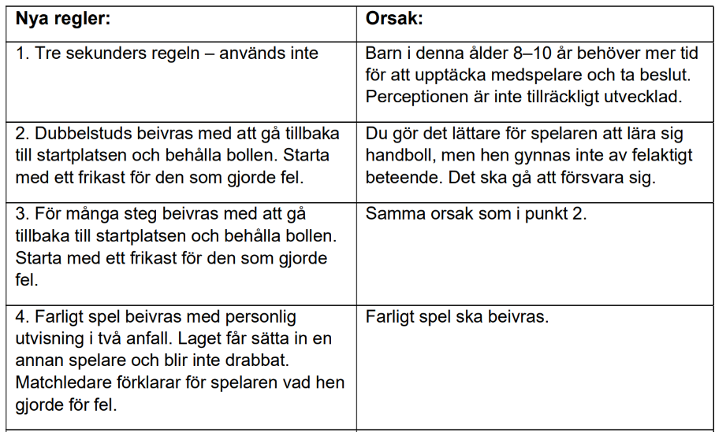
Minihandbollsregler

Slide 5
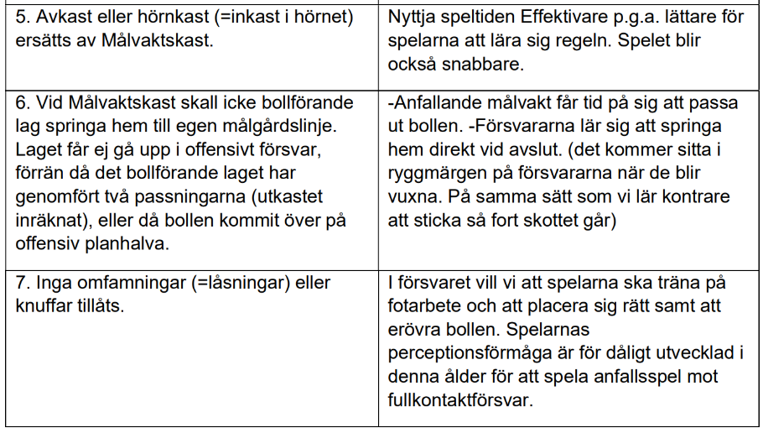
Minihandbollsregler

Slide 6
Klimatet i hallen
Barnhandboll ska kännetecknas av ett varmt, välkomnande och positivt klimat
Fokus är att vi ”tränar på att spela match” Resultat oviktigt, syftet med klasshandbollen är att fler barn ska få upp ögonen för sporten och att ha kul tillsammans med klasskamrater och nya kompisar från andra skolor
Inget matchresultat redovisas under eller efter match
Alla föräldrar hejar på alla barn ❤️

Slide 7
#schysstmatch
Svensk handboll tarett gemensamt grepp och skapar den miljö vi önskar runt handbollen genom projektet #schysstmatch
Syftet är att etablera och utveckla en hållbar kultur av fair play, där handbollen fungerar som ett föredöme inom idrotten
Vi vill skapa en bättre matchmiljö för alla. För såväl domare, spelare, ledare, föräldrar och publik
#Schysstmatch innebär att vi alla – spelare, ledare, domare, funktionärer och publik – tillsammans hjälps åt för att skapa en trygg, välkomnande och positiv miljö kring våra matcher. Alla matcher ska genomsyras av Fairplay!

Slide 8
Uppträdande på planen (och läktare!)
Vi som ledare ansvarar för att alla närvarande uppträder på ett schysst sätt – mot varandra, mot motståndare och mot domare
Tänk på att domarna ofta dömer sina första matcher. Hjälp till att vägleda/stötta!
Vi tackar alltid motståndare och domare efter matchen. Gärna på ”mittenplanen” om det är tight om tid mellan matcherna.
Efter att vi tackat varandra lämnare färdigspelat lag skyndsamt planen för nästa match att starta

